Slide 1
Economic Policy for Artificial Intelligence
Ajay Agrawal, University of Toronto and NBER
Joshua Gans, University of Toronto and NBER
Avi Goldfarb, University of Toronto and NBER

Slide 2
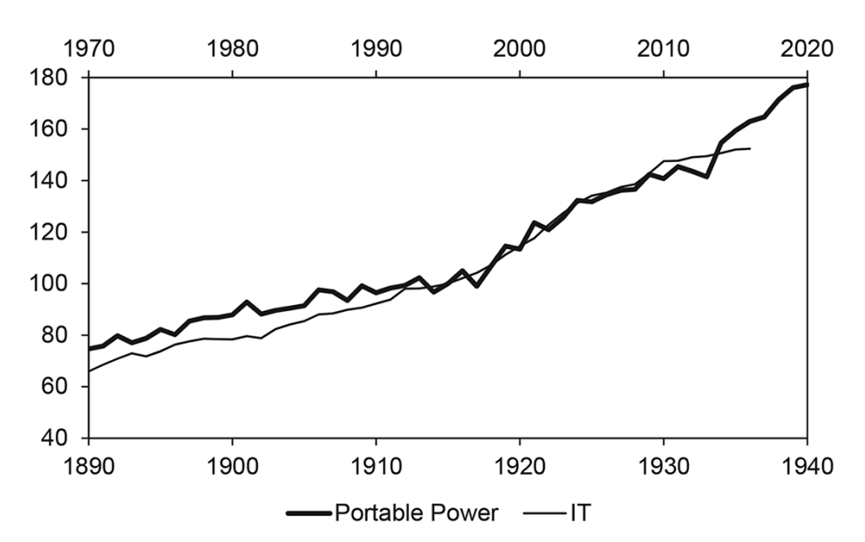
IA como a próxima “GPT”
Tecnologia de uso geral;
Ex: motores elétricos;
Processo de ”coinvenção”: custoso e lento;
Impacto da IA x TI.
Labor productivity growth in the portable power and IT eras

Slide 3
Impactos da políticas
Taxa de melhoria;
Velocidade de difusão;
Natureza da tecnologia.

Slide 4
Políticas de Privacidade
Problema: armazenamento de dados barato; não rivalidade; externalidades.
Privacidade x difusão da IA

Slide 5
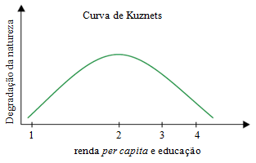
Políticas Comerciais
“Race to the bottom” -> políticas de privacidade
Mitigada?

Slide 6
Políticas de Responsabilidade
Risco de responsabilização danos pode levar a dois resultados distintos;
Importância de encontrar um equilíbrio;
Viés humano x viés da IA.

Slide 7
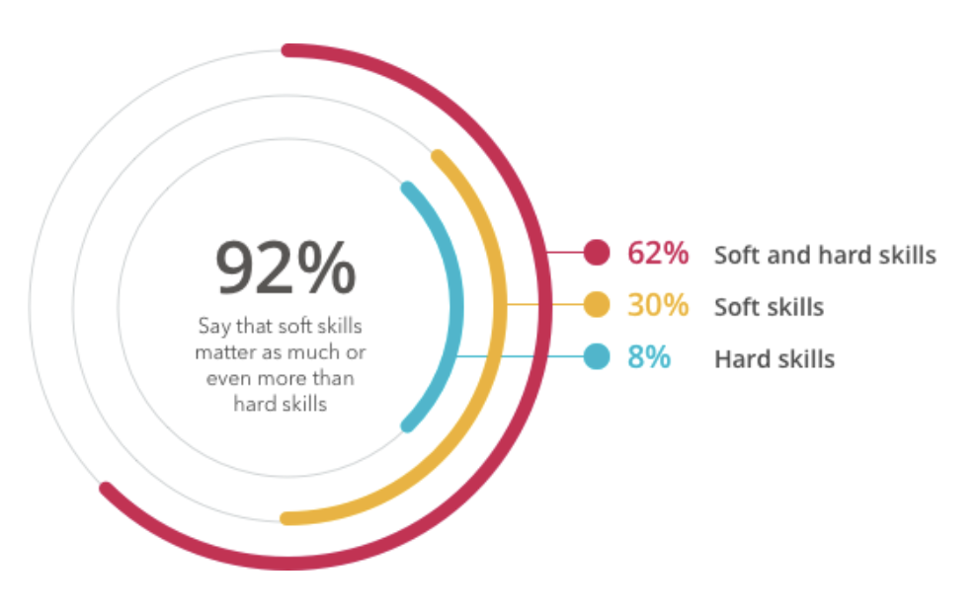
Políticas que tratam das consequências da difusão da IA (IA e o Trabalho)
Problema 1: incompatibilidade entre mudanças tecnológicas e mudanças das habilidades do trabalhador.
2019 Linkedin Global Trends report

Slide 8
Políticas que tratam das consequências da difusão da IA (IA e o Trabalho)
Problema 2: falta de sentido com ausência de trabalho em tempo integral.
“Se você tivesse bastante dinheiro para viver o resto da sua vida confortavelmente sem trabalhar, o que você faria com relação ao seu trabalho?”
Mais de 80% das pessoas pesquisadas respondem que trabalhariam mesmo assim (Morin, 2001).
As principais razões:
Se relacionar com outras pessoas;
Ter o sentimento de vinculação;
Ter algo que fazer;
Evitar o tédio;
Ter um objetivo na vida.

Slide 9
Políticas que tratam das consequências da difusão da IA (IA e a Desigualdade)
Problema 1: trabalhadores com menor nível de educação possuem mais dificuldade de acompanhar as necessidades de mudanças das habilidades.
Problema 2: é provável que a participação do capital de IA na economia ocorra às custas do trabalho.

Slide 10
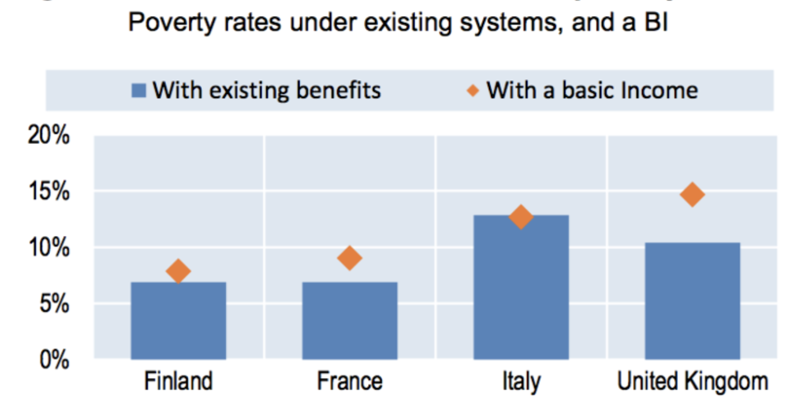
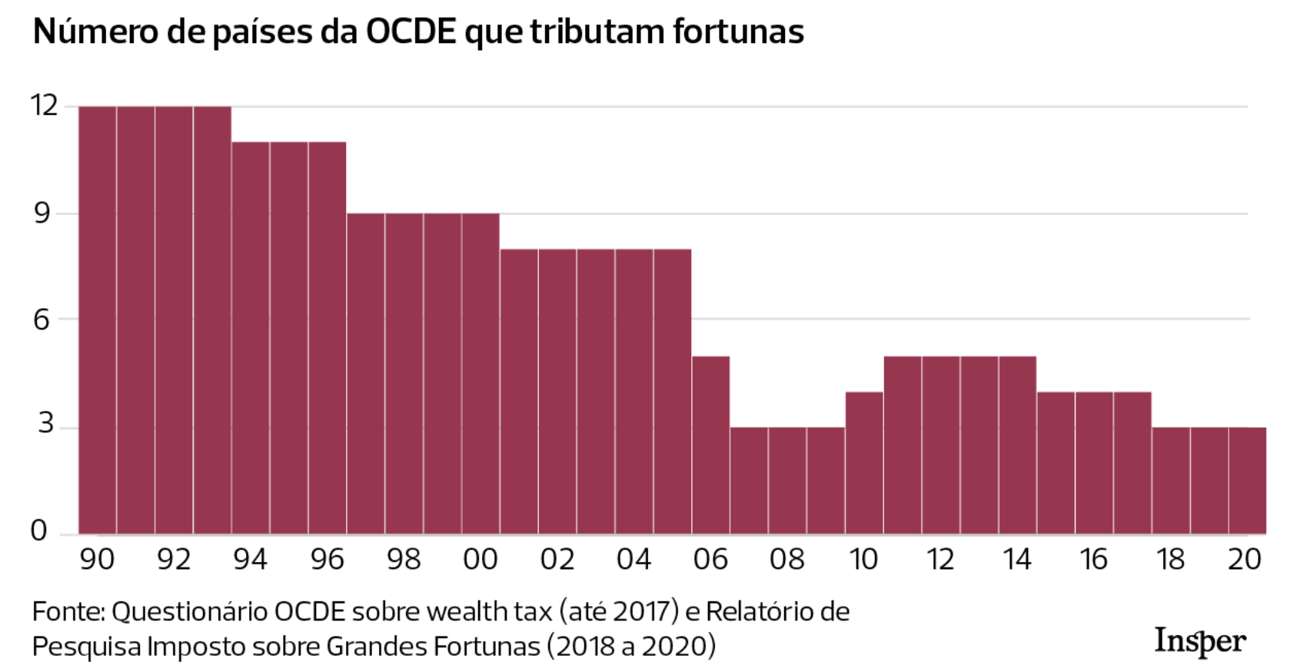
Fonte: OCDE
Renda básica universal
Taxação de grandes fortunas

